Slide 1
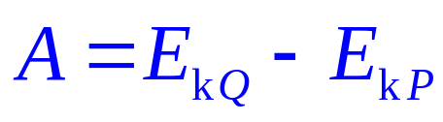
§2-2 动能和动能定理
动能定理：作用于质点的合力所作的功，等于质点 动能的增量。
研究对象为单个质点，但如果研究对象变为有内力作用的质点系会怎么样？

Slide 2








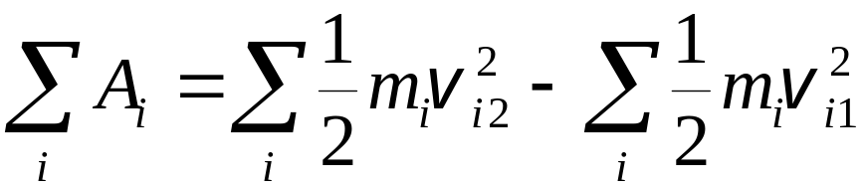
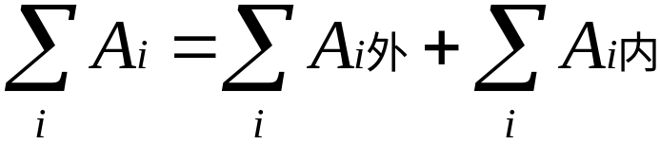
二. 质点系动能定律
我们面对的问题：
把质点动能定理应用于质点系内所有质点并把所得方程相加有:

Slide 3


二. 质点系动能定律
讨论
(1) 内力和为零,内力功的和是否为零？
不一定为零
B
B
A
A
S
L

Slide 4
(2) 内力的功也能改变系统的动能
例:炸弹爆炸，过程内力和为零，但内力所做的功转
化为弹片的动能。

Slide 5





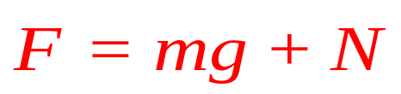





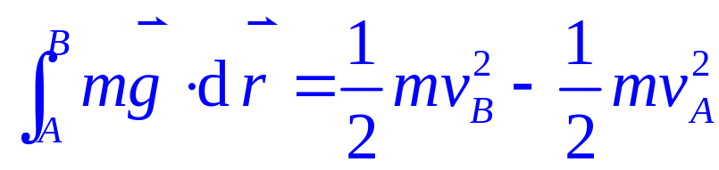
例：小球以初速率v_{A}沿光滑曲面向下滚动, 如图所示。问当小球滚到距出发点A的垂直距离为h 的B 处时, 速率为多大 ?
解：建立如图所示的坐标系，小球在滚动过程中受到 和 两个力的作用。
合力为：
根据动能定理有：

Slide 6



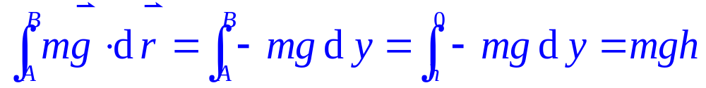
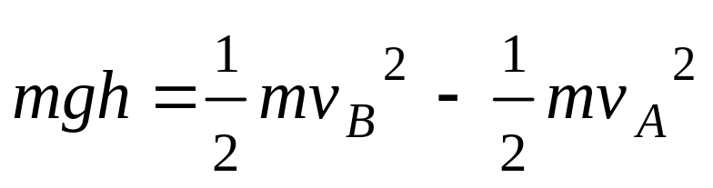
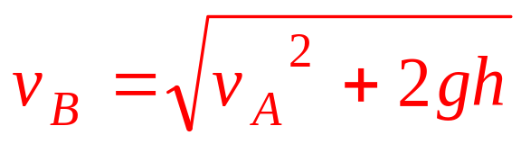
即
解得末速率为

Slide 7

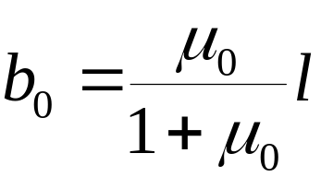

例
长为l 的均质链条，部分置于水平面上，另一部分自然下垂, 已知链条与水平面间静摩擦系数为μ₀ , 滑动摩擦系数为μ
求
满足什么条件时，链条将开始滑动
(2) 若下垂部分长度为b 时，链条自静止开始滑动，当链条末端刚刚滑离桌面时，其速度等于多少？
O
解
(1) 以链条的水平部分为研究对象，设链条每单位长度的质量为ρ，沿铅垂向下取Oy 轴。
y
设链条下落长度 y =b₀ 时，处于临界状态
当 y >b₀ ，拉力大于最大静摩擦力时，链条将开始滑动。

Slide 8
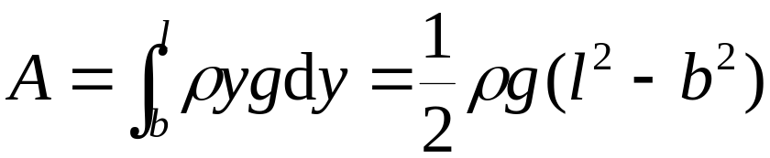
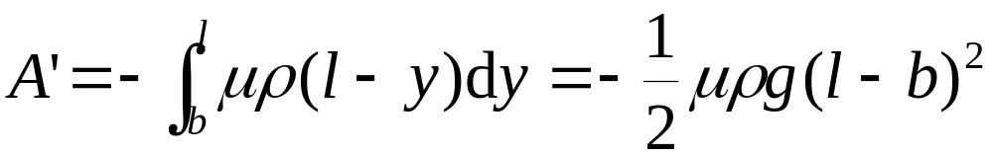
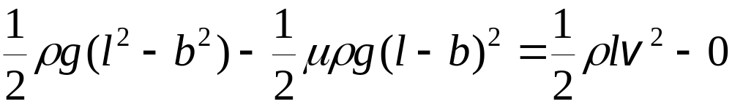
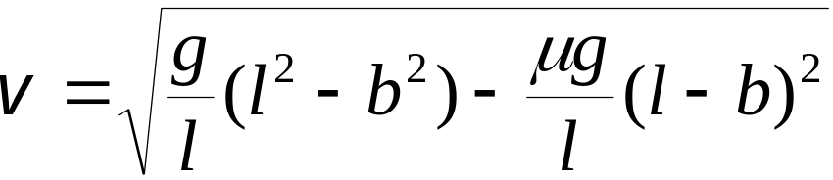
(2) 以整个链条为研究对象，链条在运动过程中各部分之间相互作用的内力的功之和为零，
重力的功
摩擦力的功
根据动能定理有

